Slide 1
spiez-solidar ein Arbeitszweig des sozial-diakonischen Vereins Rachma Spiez
Wir wollen einen Beitrag leisten, den menschenunwürdigen Schicksalen von abgewiesenen Geflüchteten entgegenzuwirken
15. Jahrestreffen des Netzwerks Joint Future, 8.September 2023, Spiez

Slide 2
Auslöser April 2020
abgewiesene Asylsuchende erhalten nur noch Nothilfe und werden in die Rückkehrzentren überführt
Kanton Bern ca 600 Personen
Corona verzögert die Durchsetzung des Beschlusses
bereits integrierte Asylsuchende müssen in Kollektivunterkunft zurück
Kanton erlaubt Privatunterkunft
Kenntnis von 3 privaten Wohnunterbringungen

Slide 3
16.April 2020 Zoommeeting
Sozialvorsteherin Spiez lädt ein:
Vertreter:in Kirchen (ref. LK, kath. LK, EGW, CLZ)
Vertreterin Integrationsausschuss Gemeinde Spiez
Vertreterinnen Flüchtlingsbetreuende
Vertreter Verein Rachma
Markus Wenger, Grossrat EVP

Slide 4
16.April 2020 Zoommeeting
Weiteres Vorgehen:
Gremien für das Thema sensibilisieren
Arbeitsgruppe: Abklärung Bedarf (Wohnraum, Finanzen, Strukturen)

Slide 5
Arbeitsgruppe
Bedarfsabklärung
Ressourcen-management
Administration

Slide 6
Trägerschaft
Sozial-diakonischer Verein Rachma Spiez
bestehende Vereinsstrukturen (Vorstand, Kassier … )
Steuerbefreiung

Slide 7
Zielsetzung
spiez-solidar vermittelt private Wohnunterbringungen und generiert Spenden zur Existenzsicherung der Betroffenen
Stellen von Unterkunft mit Betreuung
Übernahme der 8.--/d Nothilfe ab 11.22 durch Kanton gedeckt
ev Unterstützung in Härtefällen

Slide 8
Finanzen
Grobbudget: 20-30’000/J
Workshop Crowdfounding
Anfragen Fonds
Transparenz

Slide 9
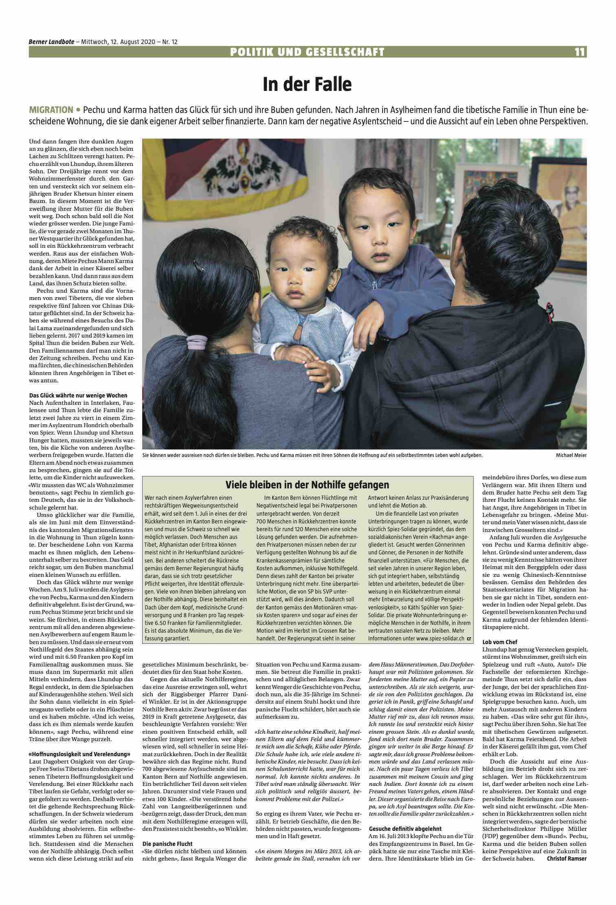
Öffentlichkeitsarbeit
Berner Landbote
Mittwoch 12.8.2020

Slide 10
Vernetzung
andere Hilfsorganisationen
Ortskirchen
Behörden, Politik

Slide 11
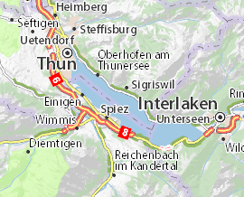
Betreute
7.2020-8.2021
11.20 untergetaucht

Slide 12
Betreuung
primär: Gastfamilie, betreuende Kontaktperson
jährlicher Austausch Gastfamilien
Unterstützung bei gesundheitlichen Problemen

Slide 13
Highlights
Geburten von Kindern
Grosse Unterstützung von Stiftungen, Spendern, Organisationen
Zusammenarbeit Gemeinde: pragmatische Lösungen: Tischlein Deck Dich,
Kulturlegi
Zusammenarbeit andere Hilfsorganisationen

Slide 14
Highlights
Ehrung Gemeinde Spiez 5.September 2020

Slide 15
Dämpfer
Juristische Probleme Kindsanerkennung
Eintritt in Rückkehrzentrum
Untertauchen
Strafverfahren
Verschärfung Zulassung Privatunterkunft
Härtefallgesuche
Finden weiterer Unterkünfte

Slide 16
Hoffnungen in die Zukunft
Motion Nationalrat Marianne Streiff EVP
Ausserordentliche humanitäre Aktion für Nothilfe beziehende Personen aus altrechtlichen Asylverfahren
Der Bundesrat wird beauftragt, eine einmalige Möglichkeit zur aufenthaltsrechtlichen Regularisierung für Personen aus dem altrechtlichen Verfahren mit klaren und objektiven Kriterien zu schaffen.
- vom Bundesrat zur Ablehnung empfohlen
- 16.3.23 Annahme durch Nationalrat
- Entscheid durch Ständerat ausstehend
zunehmender politischer Druck Kanton/Bund

Slide 17
Bedenken für die Zukunft
Verschärfung der Umsetzung der Asylgesetzgebung
Wahlkampf Nationalrat

Slide 18
Fazit
Team mit Zeit und Vernetzung
Transparenz in finanziellen Angelegenheiten
Vernetzung mit andern Organisationen, Kirchen, Politik
Freude an der Arbeit, Durchhaltewille
Resilienz

Slide 19
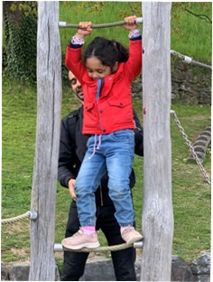
Danke für die Aufmerksamkeit

